Slide 1
Porsche AG
Erick, Jonas und Tizian

Slide 2
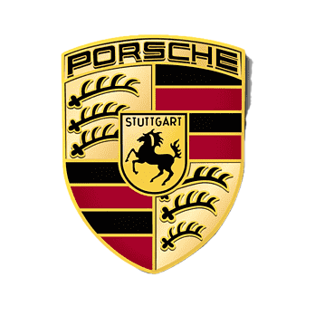
Kurzvorstellung Porsche
Wer ist Porsche?
Deutscher Premium- und Luxusautohersteller
Sitz in Stuttgart
Teil des Volkswagen Konzern
Fokus aus Sportwagen, SUVs und Elektromobilität
High Tech/ Medium-High-Tech Automobilsektor
Kennzahlen 2025:
Umsatz: 36,27 Mrd. €
Ausgelieferte Fahrzeuge: 279.449
[1]
Technology Management

Slide 3
Mit Welchen Produkten und Dienstleistungen verdient Porsche sein Geld?
Fahrzeugverkauf:
Größter Umsatzanteil
Verkauf von Premiumfahrzeugen weltweit
Finanzdienstleistungen:
Leasing
Finanzierung
Versicherungen
Aftersales
Wartung
Ersatzteile
Zubehör
Dienstleistungen
Porsche Engineering
Porsche Consulting
Erfolgreichsten Modelle 2025:
Porsche Macan
Top-Seller mit 84.328 Einheiten
Porsche 911
Hohe Marge, Markenikone
Porsche Cayenne
Starkes SUV-Segment
Porsche Taycan
Elektromobilität
Porsche Panamera
Luxuslimousine
[1]
Technology Management

Slide 4
Eigentümerstruktur
Volkswagen AG
Mehrheitseigentümer
Kontrolliert Porsche operativ
Porsche Automobil Holding SE
Sperrminorität
Kann wichtige Entscheidungen blockieren
Börseninvestoren
Können investieren
Haben aber kein Stimmrecht
[1]
Technology Management

Slide 5
Unternehmensführung und Organisation
Aufsichtsrat
Finanzen
Vertrieb
Entwicklung
Produktion
CEO
[1]
Technology Management

Slide 6
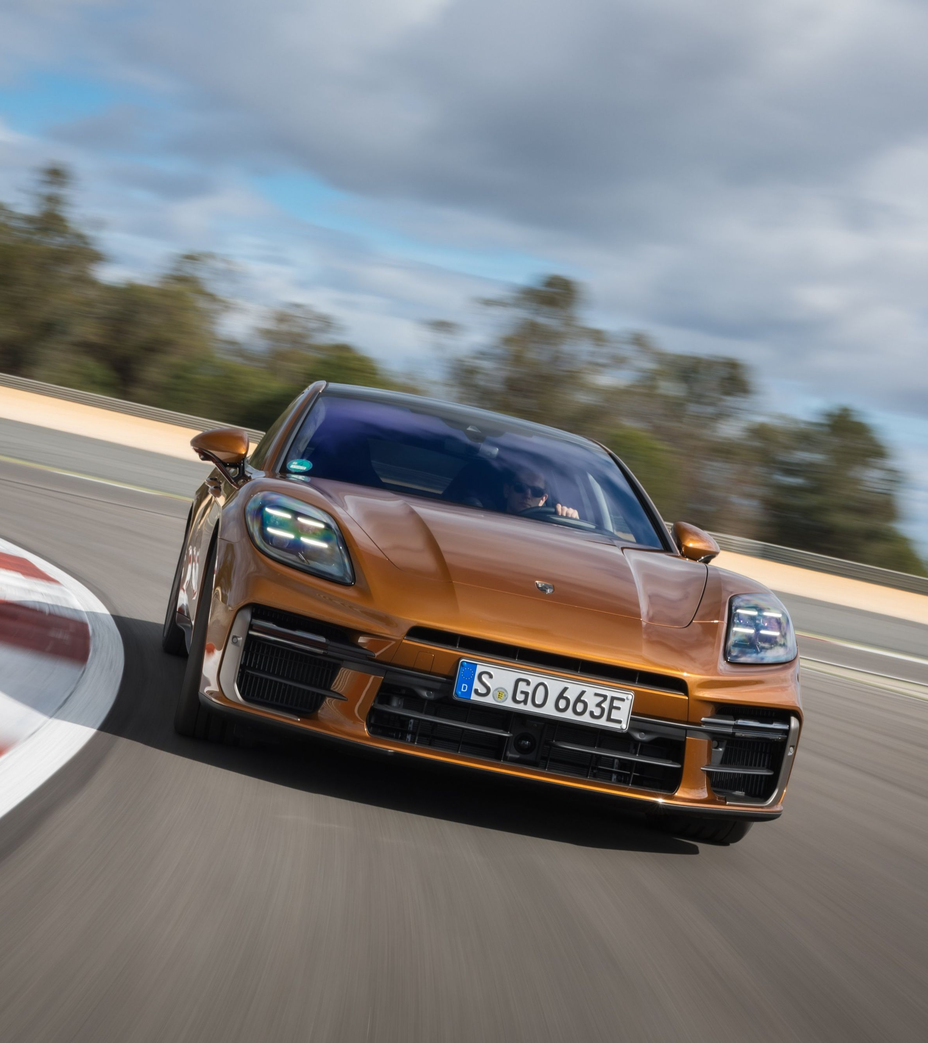
Werteversprechen
Zentraler Begriff: "Modern Luxury"
Performance trifft Alltagstauglichkeit: Die Fahrdynamik eines Sportwagens, nutzbar für den alltäglichen Bedarf.
Ikonisches Design & Heritage: Zeitlosigkeit und ein Stück Automobilgeschichte.
Exklusivität & Individualisierung: Maßgeschneiderte Unikate durch die "Porsche Exclusive Manufaktur" für ein maximales Status- und Luxusgefühl.

Slide 7
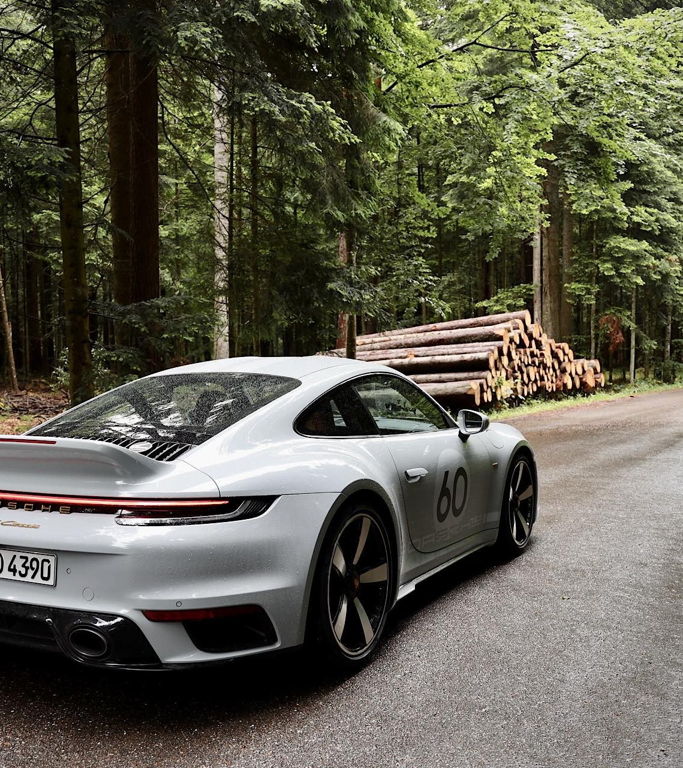
Wettbewerbsvorteil
Überlegene Preissetzungsmacht: Sehr starke Marke und hohe Zahlungsbereitschaft der Kunden ermöglichen überdurchschnittliche Margen; die Höhe schwankt jedoch je nach Markt- und Sondereffekten.
Skaleneffekte im Konzernverbund: Geteilte Entwicklungs- und Plattformkosten, etwa bei PPE und Software, kombiniert mit Premium-Positionierung und hoher Wertschöpfung.
Engineering Know-How: Branchenführend bei Fahrdynamik und Fahrwerkabstimmung, was das typische Sportwagen-Fahrgefühl selbst bei schweren E-Autos erhält.
Technology Management
Notes:
Preissetzungsmacht ist ergebnis des wettbewerbsvorteil

Slide 8
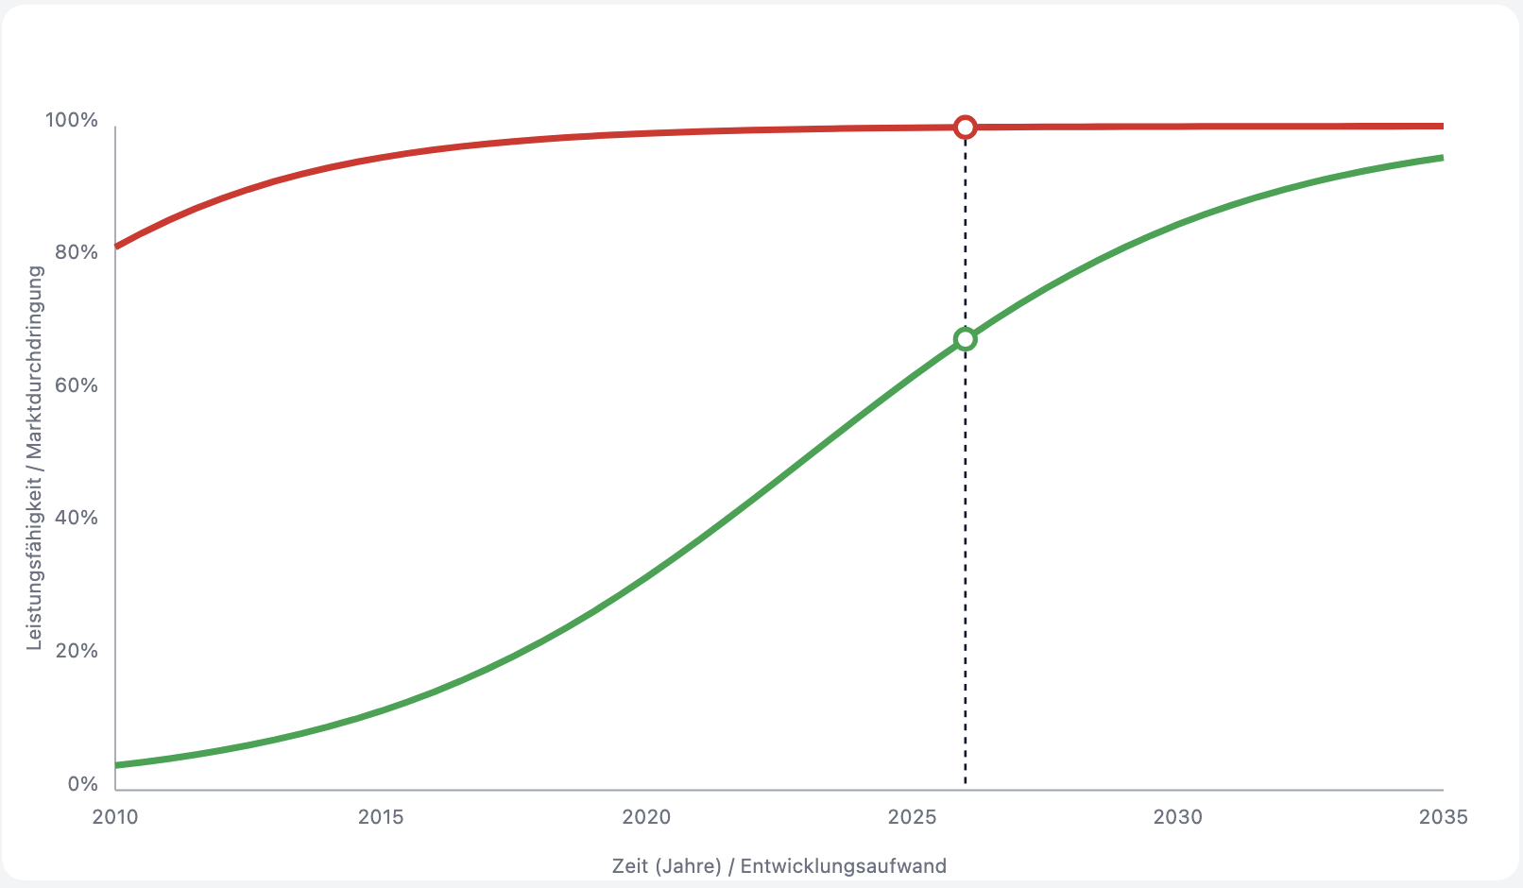
Phasen der S-Kurve
Verbrennungsmotoren in der Reifephase
Elektromobilität ist in der Wachstumsphase
Beginnend 2019 mit Porsche Taycan
Verbrennungsmotoren
Elektromobilität
Technology Management
Notes:
2012 Höhepunkt der Saugermotoren
2021 eFuels Pilotanlage
Strategie: Zukünftig auch elektrischen 718 und Cayenne
Bis 2030 will Porsche 80% elektrische Autos bauen
| 2015: (links davon) Elektro Fühphase
2019 | 2030: (rechts davon) Elektro Wachstumsphase
2030 |: (rechts davon) Eletkro Reifephase 80% Elektro >
spezifische indikatoren fuer die einordnung

Slide 9
Verbrennungsmotoren (Reifephase)
Leistungsstand: Technologie nahezu ausentwickelt. Um ein paar PS oder Effizienzprozente aus einem Motor herauszuholen, exponentiell steigende R&D Kosten
Strategie: Modelle wie 911 und den Panamera, gibt es weiterhin als Verbrenner um maximale Margen abzuschöpfen. Design wird ikonisiert, limitierte Sondereditionen treiben den Preis nach oben.
Lebensverlängerung: Mit Investitionen in E-Fuels versucht Porsche, diese S-Kurve für Liebhabermodelle künstlich in die Länge zu ziehen.
Technology Management
Notes:
Seit 2010 befinden sich die Vebrennungsmotoren in der Reifephase
Technologie ist heute nahezu vollständig ausgereift.
Dadurch sind große Innovationsprünge kaum möglich
Wenn man noch mehr Leistung oder Effiznenz haben will, Steigen R&D überproprotional an
Somit investiert man viel Geld für Kleine verbesserungen was sich nicht besonders lohnt
Porsche setzt deshalb weiterhin auf bestehende Modelle wie 911 oder den Panamera mit Verbrennungsmotor
Grund ist klar, hohe Margen
Zusätzlich wird das Design stark emotionalisiert und ikonisch aufgeladen
Limitierte Sondermodelle Sorgen dafür, dass die Preise weiter Steigen
Um die Lebensdauer dieser Technologie zu verlängern, investiert Porsche is sogenannte E-Fuels,
Ein bespiel für E-Fuels ist das Projekt in Chile, in dem Wasser mit Windkraft in Wasserstoff zerlegt wird. Dieses Wasserstoff wird dann zu Menthanol welches zu Synthetischen Kraftstoff umgewandelt wird.
Damit versucht das Unternehmen, die Nutzung von berennungsmotoren künstlich zu verlängern, vorallem für die Liebhaberfahrzeuge
Zusammengefasst nutzt Porsche die Reifephase gezielt aus um maximale Gewinne zu erzielen, während paralellel an Zukunfstechnologien gearbeitet wird.

Slide 10
Elektromobilität (Wachstumsphase)
Leistungsstand: Massive schnelle technologische Sprünge. Jede neue Batteriegeneration bringt mehr Reichweite und schnellere Ladezeiten.
Strategie: Der Taycan war Porsches „PoC“ am Anfang dieser Kurve. Mit dem Macan EV skaliert Posche diese Technologie nun in die Breite.
Herausforderung: Der Sprung auf diese Kurve ist „gefährlich“. Die neue Technologie hat anfangs schlechte Margen und erfordert den kompletten Umbau der Produktion.
Technology Management
Notes:
Im gegensatz zu Verbrennungsmotoren befindet sich die Elektromobilität aktuell in der Wachstumsphase
Hier sehen wir die aktuell sehr Schnelle technologische fortschritte.
Mit jeder neuen Batteriegeneration verbessern sich die Reichweite und gleichzeitig verkürzen sich die Ladezeiten,
Das zeigt, dass dort noch nichts ausgereift ist und es sich dynamisch weiterentwickelt
Porsche ist mit dem Taycan früh in den Markt eingestiegen
Der Taycan diente dabei als eine art “Proof of Conecpt”, sozusagen als erster beweis, dass Elektromobilität im Premiumsegment funktioniert
Mit dem macan EV geht Prosche jetzt in den nächsten Schritt und skaliert diese technologie in den Massenmarkt
Der übergang ist dabei in die neue Technologie allerdings nicht einfach
Grade am Anfang sind die Margen deutlich Geringer als bei den Verbrennern
Zusätzlich erfordert Elektromobilität einen kompletten Umbau der Produktionsprozesse und Lieferketten
Zusammengefasst bietet Elektromobilität großes Wachstumspotenzial,
Stellt Porsche aber gleichzeitig vor große Wirtschaftliche und strukturelle Herausforderungen

Slide 11
Analyse der 5 Wettbewerbskräfte
Wettbewerb im Premium- & Luxussegment ist hoch und spielt auf 2 Fronten
Die Traditionelle Front: Verbrenner, Performance, Emotionen
Die Neue Front E-Autos: Unterhaltskosten, Umweltvorteile
Bedrohung durch Ersatzprodukte niedrig
Status vs Mobilität: Ginge es nur um Transport würde Porsche in den nächsten Jahren ersetzt werden
Emotionale Bindung: Kauf nach Emotionen, Fahrspaß, Statussymbol
Historisch: Gefahr von Markteintritten niedrig, durch hohen Kapitalbedarf & komplexen Motorbau
Elektromotor einfacher zu bauen, als komplexer Hochleistungsverbrenner
Gewissen „Schutz“ durch Markenheritage
Technology Management
Notes:
Wettbewerb innerhalb der Branche
Verbrenner: Hier kämpft Porsche Gegen etablierte Marken wie Ferrari, Aston Martin, BMW M, AMG Der Kampf wird über Rundenzeiten, emotionalen Sound und Marken Prestige ausgetragen
Elektro: Hier trifft Porsche auf aggressive neue Konkurrenten wie Tesla (Plaid-Modelle), Lucid Motors oder extrem starke chinesische Premium-Marken wie Yangwang (BYD) oder Zeekr
Fazit: Wettbewerb hoch, weil technologischer Wandel gigantische Investoren erfordert und jeder Hersteller versucht, sich als Technologieführer zu positionieren
Bedrohung durch Ersatzprodukte (sehr gering)
Ein Ersatzprodukt (Substitut) erfüllt denselben Zweck durch eine andere Technologie.
Status vs. Mobilität: Ginge es nur um den Transport von A nach B, wären Bahn, Uber oder künftige Robotaxis echte Bedrohungen.
Emotionale Bindung: Ein Porsche wird als Belohnung, Statussymbol und Fahrspaß-Maschine gekauft. Es gibt außerhalb der exklusiven Sportwagenwelt praktisch keine Substitutionsprodukte, die dieses spezifische Bündel an Emotionen und sozialer Signalwirkung ersetzen können.
Gefahr von Markteintritten
Niedrigere Barrieren durch BEV (Battery Electric Vehicle): Elektromotor wesentlich einfacher zu bauen, als ein Hochleistungsverbrenner
Porsches Schutzschild: Was Porsche jedoch massiv schützt, ist die Markenheritage (Motorsport-Historie) und das Markenimage. Einen schnellen Elektromotor kann heute fast jeder bauen; das Handling, die Verarbeitungsqualität und das Prestige eines Porsches lassen sich jedoch nicht über Nacht kopieren
Fazit: Berohung ist gestiegen, wird druch Porsches Markenidentität abgefedert

Slide 12
Analyse der 5 Wettbewerbskräfte
Macht von Abnehmern
Porsche Kunden wenig preissensibel, höhere Preise stärken die Exklusivität
Individualisierung: Traumautokonfiguration (Porsche Exclusive Manufaktur) bindet Kunden stärker an die Marke
Macht von Lieferanten
Klassische Autoteile hat Porsche enorme Verhandlungsmacht als Teil des VW-Konzerns
Bei Software & Batterien für Elektromobilität, erhöhte Abhängigkeit von Hightech-Lieferanten
Technology Management
Notes:
Macht von Abnehmern|Kunden
Kunden haben bei Massenmarkt-Autos viel Macht, weil sie leicht die günstigste Alternative wählen können. Bei Porsche greifen andere Mechanismen:
Luxusstrategie: Porsche-Kunden sind wenig preissensibel. Preiserhöhungen bei Ikonen wie dem 911er führen meist nicht zum Nachfrageeinbruch, sondern stärken die Exklusivität
Individualisierung: Wer sich in Porsche Exclusive Manufaktur sein hochgradig individuelles Traumauto konfiguriert, wechselt nicht wegen eines kleinen Preisvorteils zur Konkurrenz.
Macht von Lieferanten (Mittel bis Hoch – Tendenz steigend)
Hier findet durch die technologische S-Kurve eine massive Machtverschiebung statt:
Klassische Teile: Bei Blechen, Sitzen oder Standardkomponenten hat Porsche als Teil des VW-Konzerns eine enorme Verhandlungsmacht und kann Preise diktiert.
Software & Batterien: Bei Batteriezellen, Halbleitern und High-End-Chips (z. B. Nvidia, TSMC) sieht das anders aus. Diese Tech-Giganten sind wenige an der Zahl und extrem gefragt. Je mehr das Auto zum "Software-Defined Vehicle" wird, desto stärker wächst die Abhängigkeit und damit die Preismacht dieser wenigen Hightech-Lieferanten.

Slide 13
Wertschöpfungskette
Unternehmens Infrastruktur
Management, Strategie, Finanzen und Qualitätsmanagement
Marge
Human Resource Management
Fachkräfte, Ausbildung und Personalentwicklung
Technologie-Entwicklung
Elektromobilität, Software, Batterietechnik und Innovation
Beschaffung
Batterien, Halbleiter, Rohstoffe und Zulieferteile
Interne Logistik
Materiallager-ung
Lieferanten-management
Bauteil/Rohstoffversorgung
Produktion
Fahrzeug-fertigung
Lackierung
Montage
Qualitäts-kontrolle
Externe Logistik
Fahrzeug-transport
Weltweite Auslieferung
Kunden-übergabe
Marteting & Verkauf
Permium-Marketing
Prosche Zentren
Fahrzeug-Konfigurationen
Markenimage
Service
Wartung
Ersatzteile
Finanzierung
Porsche Connect
Digitale Services
[1]
Notes:
Unterstützungsaktivitäten
Unternehmens-Infrastruktur
Im oberen Bereich sehen wir zunächst die Unternehmensinfrastruktur.
Dazu gehören Management, Strategie, Finanzen und Qualitätsmanagement.
Gerade bei Porsche ist die strategische Steuerung sehr wichtig, da das Unternehmen stark auf Premiumqualität und hohe Margen fokussiert ist.
Human Resource Management
Ein weiterer wichtiger Punkt ist das Personalmanagement.
Porsche benötigt hochqualifizierte Fachkräfte, Ingenieure und Softwareentwickler.
Dadurch kann das Unternehmen innovative Technologien und hohe Qualitätsstandards sicherstellen.
Technologie-Entwicklung
Besonders wichtig für Porsche ist die Technologieentwicklung.
Hier investiert das Unternehmen stark in Elektromobilität, Batterietechnik, Software und digitale Systeme.
Diese Innovationen sind entscheidend, um langfristig wettbewerbsfähig zu bleiben.
Beschaffung
Die Beschaffung sorgt dafür, dass wichtige Komponenten wie Batterien, Halbleiter und Rohstoffe verfügbar sind.
Vor allem bei Elektrofahrzeugen ist die Versorgung mit Batterien und Chips mittlerweile ein zentraler Wettbewerbsfaktor.
Primäraktivitäten
Interne Logistik
Die Wertschöpfung beginnt mit der internen Logistik.
Hier werden Materialien, Bauteile und Lieferanten organisiert.
Produktion
Danach folgt die Produktion mit Fahrzeugfertigung, Lackierung und Qualitätskontrolle.
Porsche setzt dabei besonders auf hohe Qualität und Präzision.
Externe Logistik
Die externe Logistik übernimmt anschließend den weltweiten Transport und die Auslieferung der Fahrzeuge.
Marketing & Verkauf
Im Marketing konzentriert sich Porsche stark auf Exklusivität, Emotionen und Markenimage.
Dadurch kann das Unternehmen hohe Preise und starke Kundenbindungen erzielen.
Service
Der Servicebereich umfasst Wartung, Ersatzteile, Finanzierung und digitale Dienste wie Porsche Connect.
Auch nach dem Fahrzeugverkauf erzielt Porsche dadurch langfristige Umsätze.

Slide 14
Unternehmenspositionierung
Kostenführerschaft
Porsche verzichtet bewusst auf diese Strategie. Skaleneffekte der VW-Gruppe dienen der Margenoptimierung, nicht der Preissenkung. Das Credo lautet „Value over Volume“ statt Massenmarkt-Preiskampf.
Produktdifferenzierung
Die Kernstrategie von Porsche. Einzigartigkeit durch technologische Exzellenz, ikonisches Design und ein unverwechselbares Heritage. Ziel ist die maximale Zahlungsbereitschaft durch emotionalen Mehrwert.
Konzentration auf Schwerpunkte
Fokussierung auf das Luxus- und Hochleistungssegment. Porsche bedient keine breiten Massenmärkte, sondern konzentriert sich konsequent auf die exklusive Nische von High-Net-Worth Individuals.
Technology Management

Slide 15
Schlüsseltechnologien
Elektromobilität
Hochleistungs-batterien
Schnelllade-technologie
Elektrische Plattformen
Thermo-management
Software & Digitalisierung
Fahrassistenz-systeme
Porsche Connect
Fahrzeug-software & OS
Vernetzung & Updates “over-the-air”
Verbrennungs- & Hybridtechnologien
Hochleistungs-motoren
Plugin-in-Hybrid
E-Fuels
Effizienz-steigerung
Produktions-technologien
Hochautomat-isierung
Digitale Fertigung & Industrie 4.0
Additive Fertigung 3D-Druck
Qualitäts-management
Nachhaltigkeits- &
Energie-technologien
Batterie Recycling
Enegieeffiziente Produktion
CO2-Reduktion
Kreislauf-wirtschaft
[1]

Slide 16
Ressourcen & Capabilities der Porsche AG
Materielle Ressourcen
Produktionswerke in Stuttgart-Zuffenhausen und Leipzig
Entwicklungs- und Testzentren
Finanzielle Ressourcen
Globales Händlernetz
Immaterielle Ressourcen
Marke Porsche
Technologiesches Know-how
Motorsport-Erfahrung
Patente und geistiges Eigentum
Hohe Reputation im Premiumsegment
Personelle Ressourcen
Ingenieure und Entwickler
Software-Spezialisten
Erfahrenes Management
Forschung und Entwicklung
Entwicklung neuer Fahrzeugtechnologien
Produktion
Premium-Fertigung
Design
Wiedererkennbares Porsche-Design
Elektromobilität und Batterietechnik
Hohe Qualitätstandards
Kombination aus Tradition und Innovation
Marketing und Vertrieb
Starke Marktführung
Hohe Kundenbindung
Service
Weltweites Service- und Händlernetz
Digitales Kundendienste

Slide 17
Kernkompetenzen der Porsche AG
Entwicklung leistungsstarker Premiumfahrzeuge
Fahrdynamik
Premium-Marktführung
Exklusivität
Technologische Transformation
Elektromobilität
Qualität
Innovation
Hohe Kundenloyalität
Hohe Preisbereitschaft
Software
Digitalisierung
Premium Produktion
Qualitätsmanagement
Wettbewerbsvorteil
Hohe Margen
Flexible Fertigung
Multi-Antriebsstrategie
Starke Marktposition
Langfristige Kundenbindung

Slide 18
Wandel der Ressourcen & Capabilities
Materielle & Finanzielle Ressourcene
Immaterielle Ressourcen & Design
Das technologische Know-how sowie Patente und geistiges Eigentum erweiterten sich um Kernbereiche wie 800-Volt-Ladetechnik und Thermomanagement.
Die Produktionswerke in Stuttgart-Zuffenhausen und Leipzig wandelten sich von getrennten Fertigungslinien zu vollflexiblen Anlagen für die Premium-Fertigung aller Antriebsarten auf einem Band.
Die Motorsport-Erfahrung (z. B. Le Mans-Siege mit dem 919 Hybrid) diente direkt als Technologielabor für die Serie.
Die Entwicklungs- und Testzentren (v. a. Weissach) verlagerten ihren Schwerpunkt von der reinen Mechanik hin zu Hochvolt-Prüfständen und Software-Simulationsumgebungen.
Personelle Ressourcen & F&E
Das Profil der Ingenieure und Entwickler wandelte sich drastisch: Neben klassischen Maschinenbauern wurden gezielt Software-Spezialisten aufgebaut.
Die Forschung und Entwicklung verschob den Fokus bei der Entwicklung neuer Fahrzeugtechnologien massiv in Richtung Elektromobilität und Batterietechnik.

Slide 19
Wandel der Komptenzen
Entwicklung leistungsstarker Premiumfahrzeuge
Premium-Marktführung als Schutzschild
Durch die konsequente Wahrung der Exklusivität besitzt Porsche eine außergewöhnlich hohe Kundenloyalität.
Die Kombination aus unverwechselbarer Fahrdynamik, kompromissloser Qualität und kontinuierlicher Innovation wurde in den letzten 15 Jahren erfolgreich vom Verbrenner auf den Elektroantrieb übertragen.
Dies resultiert in einer extrem hohen Preisbereitschaft der Käufer, was Porsche im volatilen Marktumfeld der Jahre 2024–2026 vor tiefen Krisen schützte.
Premium Produktion & Flexibilität
Das übergeordnete Qualitätsmanagement steuert heute eine hochgradig flexible Fertigung.
Die implementierte Multi-Antriebsstrategie ermöglicht es Porsche im Jahr 2026, je nach weltweiter Marktlage flexibel zwischen Verbrennern, Plug-in-Hybriden und BEVs auf derselben Linie zu wechseln.
Nachhaltiger Wettbewerbsvorteil
Diese strategische Flexibilität sichert Porsche im Branchenvergleich dauerhaft hohe Margen und eine starke Marktposition.
Die Verbindung aus emotionaler Markenhistorie und technologischer Wandlungsfähigkeit garantiert die langfristige Kundenbindung für die kommenden Jahrzehnt

Slide 20
Trendportfolio

Slide 21
Trendportfolios
Trend | (1) | (2)
T1 | Demografischer Wandel
T2 | KI im Arbeitsalltag | Urbanisierung
T3 | Work-Life-Balance | Gesundheit
T4 | Autonomes Fahren
T5 | KI
T6 | Quantencomputing | Greentech
T7 | Ressourcenknappheit | Tech Bubble
T8 | Verlagerung nach Asien
T9 | Inflation
TY | Nachhaltigkeit
TZ | Sicherheit | Einfluss USA
TÖ | Fokus auf globalen Handel | striktere Gesetze in Arbeitsbereiche
T5
TÖ(1)
T8
TÖ(2)
T6(1)
T4
TY
T9
T7(2)
TZ(1)
T3
T6(2)
T2(1)
T2(2)
T6(1)
TZ(2)

Slide 22
Danke für Ihre Aufmerksamkeit
Quellen:
[1]: https://newsroom.porsche.com/dam/jcr:fef9c29d-c204-4311-b143-61a68251ee58/Geschaefts-und_Nachhaltigkeitsbericht_2025_Porsche_AG.pdf
[2]: https://investorrelations.porsche.com/de/ueber-uns/strategie

